Slide 1
La substitution carbone par le bois-énergie comme mesure d’atténuation : fronts de sciences et questions en suspens
Sylvain Caurla
Matinées de la transition énergétique dans le pôle métropolitain Nord Franche-Comté 2019-3
Belfort 07/11/19

Slide 2
Substitution carbone par le bois: de quoi parle-t-on?
En statique, à un instant t, il n’y a pas d’effet de substitution: La notion de temps de retour est souvent utilisée pour discuter la neutralité de la combustion du bois (= « dette carbone »)
Pour que la dette soit remboursée il faut (1) du temps, (2) une gestion forestière durable et (3) des conditions de croissance au moins aussi favorables que celles dont a profité l’arbre abattu
Atmosphère
La substitution (en tCO2 équivalent) peut être définie comme le différentiel des émissions entre deux scénarios visant à fournir le même service: un scénario de référence et un scénario alternatif
Typiquement: scénario de référence avec énergies fossiles et scénario alternatif avec bois-énergie
Le « coefficient de substitution » (en tCO2/m3 ou gC) est la substitution divisée par la quantité de bois consommée supplémentaire ou le contenu carbone des produits bois
Bois en forêt
Produits bois dans la filière
Énergies fossiles
Produits bois dans la filière
Bois énergie
Produits non-bois
Autres produits bois

Slide 3
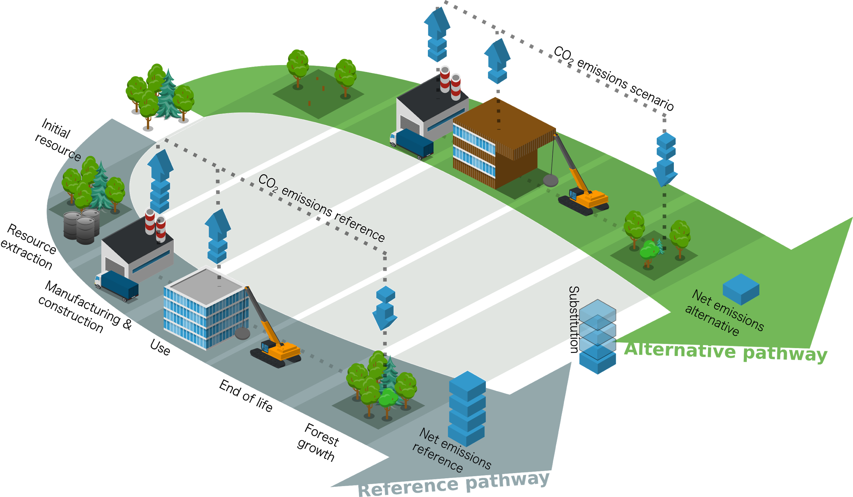
Au-delà de l’ACV attributionnelle: les effets dynamiques et conséquentiels
Hypothèses sur le cycle de vie des produits bois et substituts
Dynamique du système étudié:
En forêt: changement climatique
Dans la société: effet de la croissance démographique, économique et des politiques
Gains technologiques
Effets indirects « conséquentiels »:
Effets indirects sur la consommation
Effets indirect sur la production d’autres produits bois
Effets indirects sur le changement d’usage des terres
In: Valade et al., 2019, travail en cours
Figure réalisée par Aude Valade
Pourquoi et comment ces facteurs influencent-ils le calcul de la substitution?

Slide 4
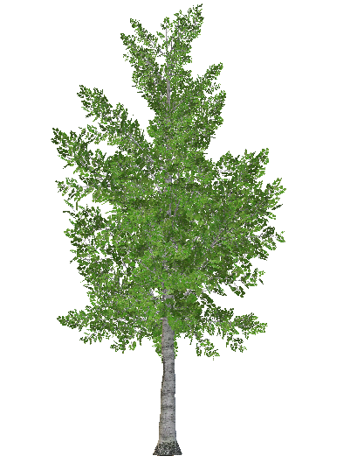
Cas d’étude simplifié
Scénario de référence simplifié: utilisation d’énergie fossile (par ex. pour la chaleur) émettant 3 unités de carbone pour un service donné
Scénario alternatif associé: utilisation de bois énergie pour la chaleur émettant 2 unités de carbone pour le même service
La substitution est donc positive et égale à 1 unité de C
Comment la prise en compte des dynamiques et des effets conséquentiels peut-elle modifier ce résultat?
Légende graphique:
Substitution résultante
Emissions liées au substitut = énergies fossiles
Emissions liées aux dynamiques en forêt
Emissions liées aux changements d’usage des sols
Emissions liées au bois énergie
Emissions liées aux autres produits bois

Slide 5
Changement climatique et dynamique forestière: impact sur la substitution (1/2)
Le principe de neutralité carbone = on considère que les émissions biogéniques sont nulles (ACV conventionnelle)
Revient à prendre l’équilibre forestier comme scénario de référence pour l’amont (majorité es études)
Mais les forêts vieillissantes sont des puits de C
Et incertitude totale sur les puits forestiers futurs
Même en forçant les modèles avec un même scénario d’émission et d’usage des terres (Friedlingstein et al., 2014)
Luyssaert et al., 2008
Friedlingstein et al., 2014

Slide 6
Changement climatique et dynamique forestière: impact sur la substitution (2/2)
Selon que la forêt devient puits ou source: l’impact d’une récolte supplémentaire est différent
Projet BICAFF: « Récolter davantage de bois pourrait augmenter l’efficacité de la séquestration si les changements environnementaux inversaient le puits de carbone in-situ actuel en une source mais ce ne serait pas suffisant. Le bois additionnel devrait être dirigé vers les filières où son potentiel de substitution est le plus fort » (Valade et al., 2015)
Impact de la récolte quand forêt puits de C
Incertitude sur la substitution
Impact de la récolte quand forêt source de C

Slide 7
Démographie, croissance économique et politiques: impacts sur la substitution
Les changements dans la taille de la population, son âge et sa richesse ainsi que la croissance économique se répercutent sur la demande de bois (Perlin, 2005).
Ces dynamiques doivent être incluses dans les deux scenarios (de référence et alternatif)
Le scénario altenatif tient déjà compte de l’augmentation de la demande en bois
Mais on oublie souvent ce qui se passe dans le scénario de référence!
La consommation supplémentaire de bois est-elle intentionnelle? Remplace-t-elle intentionnellement le substitut? Ou bien est-elle liée à une dynamique démographique/économique “exogène”?
(3)
(1)
(2)
(1)
(2)
Prise en compte de l’augmentation de croissance (1) uniquement dans le scénario de référence → surestimation de la substitution; (2) uniquement dans le scénario alternatif: sous-estimation de la substitution; (3): dans les deux → pas d’impact sur le résultat final

Slide 8
Gains technologiques: impacts sur la substitution
Les innovations technologiques permettent de réduire les émissions (Greening et al., 2000) et d’accroître la séquestration et le stockage du carbone pour les filières des deux scénarios.
Par exemple, les émissions de l'industrie du fer et de l'acier pourraient diminuer en utilisant le gaz de four à coke (un sous-produit) comme combustible.
Autre exemple, l’innovation que constitue lz bois lamellé-croisé permet la construction de bâtiments en bois sur plusieurs étages, offrant davantage de possibilités de remplacer l’acier par le bois.
L'émergence de nouvelles technologies doit être intégrée dans les ACV via des coefficients dynamiques
Les reconstitutions de substitutions passées doivent éviter les anachronismes en utilisant uniquement les technologies disponibles au cours de la période considérée.
(3)
(2)
(1)
Selon que le gain technologique porte sur (1) le bois, (2) son substitut fossile ou (3) les deux, la substitution resp. augmente, diminue ou reste stable,

Slide 9
Effets conséquentiels sur la consommation
(1)
(2)
C2
C1
Consommation
(3)
C1: effet de substitution de la consommation = toutes choses étant égales par ailleurs, diminuer le prix du bois-énergie (par exemple via une subvention) augmente la consommation de bois-énergie et diminue celle de son substitut,
C2: effet revenu = l’augmentation du pouvoir d’achat qui en résulte peut se traduire par une augmentation de la consommation d’autres biens normaux (Azevedo, 2014) et du bien en question.
C1 + C2 = « effet rebond »/paradoxe de Jevons → on utilise plus de bois qu’avant (exemple: on chauffe une pièce à 22 degrés contre 19 auparavant), le service rendu n’est plus le même.
Autre effet possible: compensation morale (Clot et al., 2014)
Incertitudes
L’effet revenu et la compensation morale ont tendance à augmenter les émissions des biens normaux (1)+(2)+(3) ce qui tend à faire diminuer la substitution.

Slide 10
Effets conséquentiels sur la production
PI1
P1
C2
C1
Consommation

Slide 11
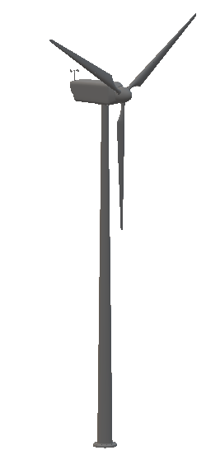
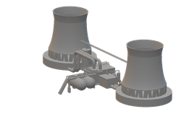
Effets conséquentiels sur la production
PI1
P1
C2
C1
Consommation

Slide 12
Effets des compétitions directes et indirectes entre productions de produits bois (P1 et PI1)
(1)
« Utiliser du bois pour l’énergie c’est ne pas l’utiliser pour autre chose »…
P1 → exemple Caurla et al., 2018: effets sur le prix de pâte à papier non négligeable pour augmentation de + 20 Mm3 au niveau national
PI1→ impacts indirects sur bilan carbone:
(2)
P1 et PI1 limitent les émissions liées aux autres produits bois ((2): compétitions) mais augmentent les émissions des substituts de ces autres produits (1), rendant la substitution incertaine

Slide 13
Effets conséquentiels sur la production
PI1
P1
C2
C1
Consommation
P2
PI2
Production

Slide 14
Effet sur le changement d’usage des terres
Changement d’usage des sols: plus gros contributeur
Émissions directes des usages alternatifs (P2) mais aussi émissions indirectes (PI2)
Exemple pour PI2 → Buchspies & Kaltschmitt (2018):
« Si l’éthanol de première génération (1G) est remplacé par de l’éthanol de seconde génération (2G), les émissions de gaz à effet de serre augmentent dans une plage allant de 7,5 à 16,5 kg de CO₂éq/GJ. Cela est principalement dû au changement dans la provenance d'aliments pour animaux en conséquence du changement de production: la production d'éthanol 1G fournit un aliment riche en protéines qui doit être produit par d'autres moyens avec une production 2G. Par conséquent, le principal facteur d'augmentation des émissions est la fourniture de tourteau de soja et implique des émissions provenant du changement d’usage des terres ».
Scénarios avec Ethanol 1G
Scénarios avec Ethanol 2G
P2 et PI2 augmentent limitent les émissions liées aux changements d’usages des sols rendant la substitution incertaine

Slide 15
Discussion & take-home messages
Aujourd’hui aucune ACV ne tient compte de la totalité des effets dynamiques et conséquentiels présentés ici:
Prise en compte partielle, surtout changements usages des sols et, dans une moindre mesure, dynamique forestière (changement climatique)
Un premier pas serait d’expliciter, à chaque utilisation des « coefficients de substitution » ce qui est pris (et surtout non pris) en compte dans le calcul
Ne jamais « moyenner » des coefficients de substitution, ça n’a pas de sens
L’apparente simplicité de ces coefficient cache une grande complexité de calcul
Manque études pour évaluer l’importance relative de tous ces facteurs
La question de l’intentionnalité (et donc de l’additionalité des mesures) est complexe
Exemple des poêles à bois plus efficaces installés pour remplacer des poêles déficients (qui auraient été remplacés dans tous les cas):
Si on est dans une logique d’attribuer des responsabilités (par exemple attribuer des crédits carbone) alors il ne faut pas considérer que c’est une mesure à gain d’émission
Mais si on est dans une démarche de comparaison de technologies par exemple, cela peut faire sens
« Aveuglement par le coefficient de substitution »: les ACV ne se limitent pas aux émissions de GHG, bien d’autres indicateurs devraient également être intégrés aux analyses: eutrophication, particules fines, biodiversité, etc

Slide 16
Références
Azevedo, IML (2014) Consumer End-Use Energy Efficiency and Rebound Effects, Annu. Rev. Environ. Resour. 2014. 39:393–418,
Buchspies, B., Kaltschmitt, M., 2018. A consequential assessment of changes in greenhouse gas emissions due to the introduction of wheat straw ethanol in the context of European legislation, Applied Energy, 368-381
Caurla, S., Bertrand, V., Delacote, P., Le Cadre, E., 2018. Heat or power: How to increase the use of energy wood at the lowest cost?, Energy Economics 75, p 85-103.
Clot, S., Grolleau, G., Ibanez, L., Ndodjang, P. (2014) L'effet de compensation morale ou comment les « bonnes actions » peuvent aboutir à une situation indésirable. Revue Economique 65: 557-572.
Friedlingstein, P., Meinshausen, M., Arora, V.K., Jones, C.D., Anav, A., Liddicoat, S.K., Knutti, R., 2014. Uncertainties in CMIP5 Climate Projections due to Carbon Cycle Feedbacks. Journal of Climate 27, 511–526. doi:10.1175/JCLI-D-12-00579.1
Greening, L. A., Greene, D. L. & Difiglio, C. 2000. Energy efficiency and consumption—the rebound effect—a survey. Energy Policy 28, 389–401.
Luyssaert, S., Schulze, E.D., Borner, A., Knohl, A., Hessenmoller, D., Law, B.E., Ciais, P., Grace, J., 2008. Old-growth forests as global carbon sinks. Nature 455, 213–215.
Perlin, J. A forest journey: The story of wood and civilization. (The Countryman Press, 2005),
Valade, A., Caurla, S., Mund, M., Bellassen, V., Hudiburg, T., Naudts, K., Kjakou Djomo, S., Luyssaert, S. The challenge of quantifying GHG emissions that never happened, Travail en cours.
Valade A., Luyssaert S., Bellassen V., Vallet P., Njakou Djomo S., 2017, Bilan carbone de la ressourceforestière française. Projections du puits de carbone de la filière forêt-bois française et incertitude sur ses déterminants. Rapport final. Mars 2017, Paris. ADEME/1260C0056.

